Slide 1
Tema 6.2: Formulación de luces (basadas en phong)

Slide 2
Indice
Luz ambiental
Luz direccional (directiona light)
Luz puntual (point light)
Atenuación
Luz focal (spot light)
Suabizado de bordes

Slide 3
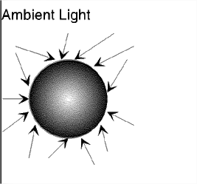
Luz Ambiental
Esta luz es la que tendrá el escenario si no se aplicara ninguna otra luz
Para calcular el color del fragmento se aplicaría la siguiente formulación
Color= L_{ambiente} * Color _{Difuso}

Slide 4
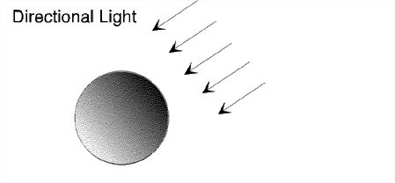
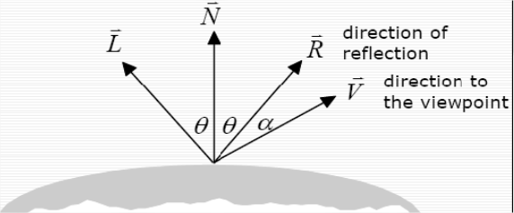
Luz direccional
Para calcular esta luz, así como para las siguientes vamos a basarnos en el método de phong, es decir; la luz se descompone en 3 partes:
Luz ambiental
Luz difusa
Luz especular
Los cálculos son iguales que con la luz puntual que se explicó con anterioridad, pero con una diferencia, el ángulo que se produce entre el fragmento a calcular y la luz ya está definido, es decir; el vector L se calcularía a partir de la inversa de la dirección establecida.

Slide 5
Luz direccional
¿Por qué el inverso?
Porque cuando se establece el la dirección de la luz, se calcula de la luz hacia afuera, mientras que L es la dirección del fragmento a la luz.
Por tanto los cálculos són:
N=|N|
I_{amb} =L_{amb} * Color _{difuso}
L = |-L_{dir}|
diff = max((N·L),0)
I_{diff} = L_{diff}* diff* Color _{difuso}
V=| Cam_{pos} - F_{pos} |
R= 2(L·N)N – L o podemos usar la función glsl reflect(-L,N)
esp = max((R·V),0)^{n}
I_{esp} = L_{esp} * esp * Color _{esp}
Color = I_{amb} + I_{diff} +I_{esp}

Slide 6
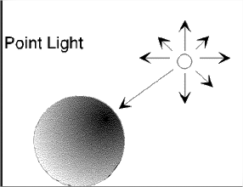

Luz puntual
A diferencia de la luz ambiental, a esta luz hay que aplicarle un factor de atenuación como se explicó en el tema anterior mediante la formula
$$F_{att}=\frac{1}{c_{1}d^{0}+c_{2}d^{1}+c_{3}d^{2}}$$
Una pequeña tabla de los valores para esta función son:

Slide 7
Luz puntual
Máx distancia | C1 | C2 | C3
7 | 1.0 | 0.7 | 1.8
13 | 1.0 | 0.35 | 0.44
20 | 1.0 | 0.22 | 0.20
32 | 1.0 | 0.14 | 0.07
50 | 1.0 | 0.09 | 0.032
65 | 1.0 | 0.07 | 0.017
100 | 1.0 | 0.045 | 0.0075
160 | 1.0 | 0.027 | 0.0028
200 | 1.0 | 0.022 | 0.0019
325 | 1.0 | 0.014 | 0.0007
600 | 1.0 | 0.007 | 0.0002
3250 | 1.0 | 0.0014 | 0.000007

Slide 8
Luz puntual
Por tanto los cálculos són:
N=|N|
I_{amb} =L_{amb} * Color _{difuso}
L = |L_{pos}- F_{pos} |
diff = max((N·L),0)
I_{diff} = L_{diff}* diff* Color _{difuso}
V=| Cam_{pos} - F_{pos} |
R= reflect(-L,N)
esp = max((R·V),0)^{n}
I_{esp} = L_{esp} * esp * Color _{esp}
d= length(L_{pos}- F_{pos});
fatt = 1/(C₁+C₂*d+C₃*d²)
Color = fatt * (I_{amb} + I_{diff} +I_{esp})

Slide 9
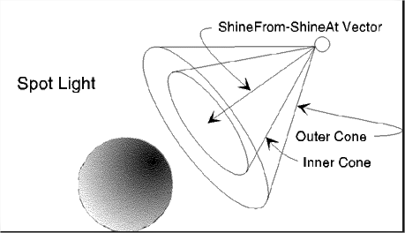
Luz Focal
Para este tipo de luz hay que hace una comprobación para ver si se calcula el fragmento o no.
If((ángulo entre fragmento y luz ) < ángulo de apertura)
Solo ambiental
Else
Calcular phong

Slide 10
Luz Focal
if(theta > light.cutOff)
El ángulo que se produce entre el fragmento y la luz lo llamaremos Theta (Θ), el coseno del radio de apertura del foco lo llamaremos Phi (φ).
L = |L_{pos}- F_{pos} |
Θ = L · |-Foco_{dir}|
if(Θ > φ)
Color = fatt * (I_{amb} + I_{diff} +I_{esp})
Else
Color = fatt * (I_{amb})

Slide 11
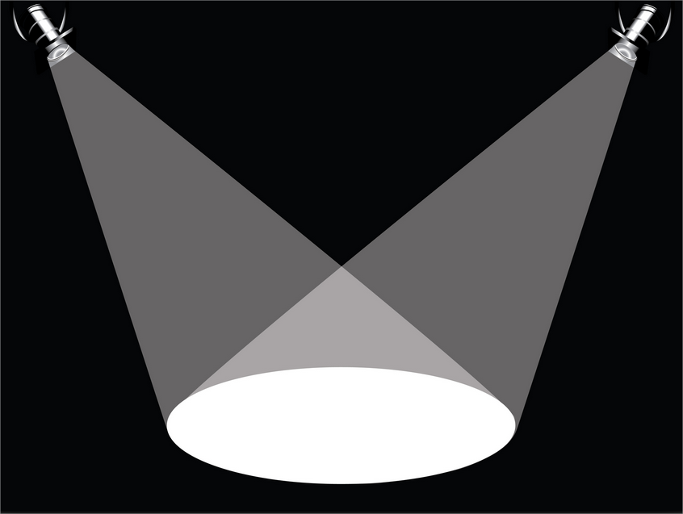
Luz Focal (suavizada)
if(theta > light.cutOff)
Para que no se produzca un efecto como el de la imagen inferior donde los bordes de los focos son muy definidos, vamos a añadir un ángulo extra de apertura, desde el que se producirá un decaimiento de la iluminación hasta el borde, produciendo así un efecto más suave

Slide 12

Luz Focal (suavizada)
if(theta > light.cutOff)
Para conseguir este decaimiento tendremos que aplicar la siguiente formula
$$I=\frac{θ−δ}{ε}$$
Donde Θ seguirá siendo el coseno del ángulo producido entre el fragmento y la posición del foco, $δ$ será el coseno del ángulo máximo y $ε$ será el coseno del ángulo menor menos el coseno del ángulo mayor.
Por ultimo clampearemos los valores entre 0 y 1 para que no modifiquen los resultados de los cálculos de luz. Quedando la el calculo de la siguiente forma

Slide 13
Luz Focal (suavizada)
if(theta > light.cutOff)
Theta = L · |-Foco_{dir}|
N=|N|
I_{amb} =L_{amb} * Color _{difuso}
L = |L_{pos}- F_{pos} |
diff = max((N·L),0)
I_{diff} = L_{diff}* diff* Color _{difuso}
V=| Cam_{pos} - F_{pos} |
R= reflect(-L,N)
esp = max((R·V),0)^{n}
I_{esp} = L_{esp} * esp * Color _{esp}
d= lenght(L_{pos}- F_{pos});
fatt = 1/(C₁+C₂*d+C₃*d²)
….

Slide 14
Luz Focal (suavizada)
if(theta > light.cutOff)
…..
Epsilon= Apertura _{min} - Apertura _{máx}
Inte = clamp ((Theta-Apertura _{máx} ) /epsilon,0,1)
Color = Inte*fatt * (I_{amb} + I_{diff} +I_{esp})
Recordad, theta, épsilon y las aperturas están en coseno de águlos, no en grados

Slide 15
Ejercicio 1
Crea tres shader distintos, uno para luz direccional, otro para puntual y otro para luz focal usando el modelo de phong. Configuralos con los datos necesarios que se han estipulado a lo largo de este tema. Usalos sobre la escena que se creo para la clase anterior, donde se cargaba una luz y un cubo.

